Slide 1


Slide 2


Slide 3
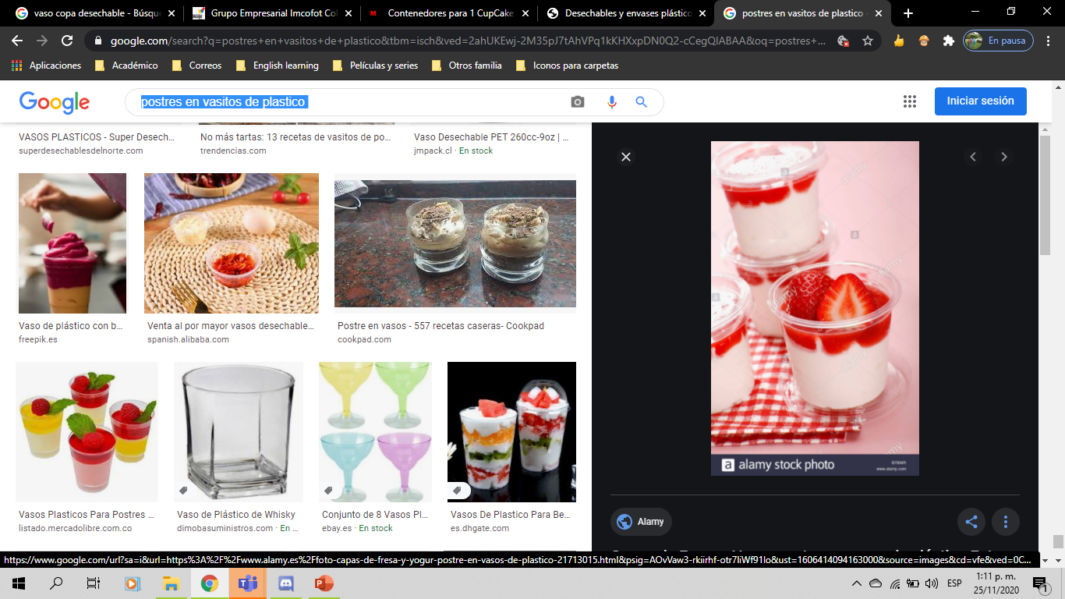
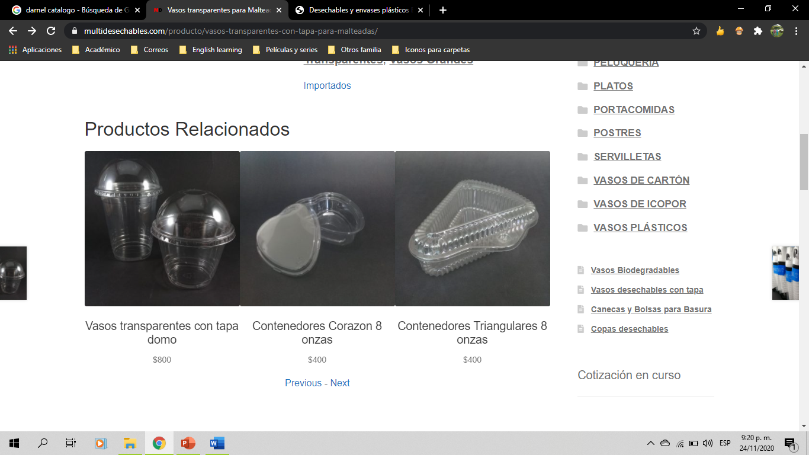
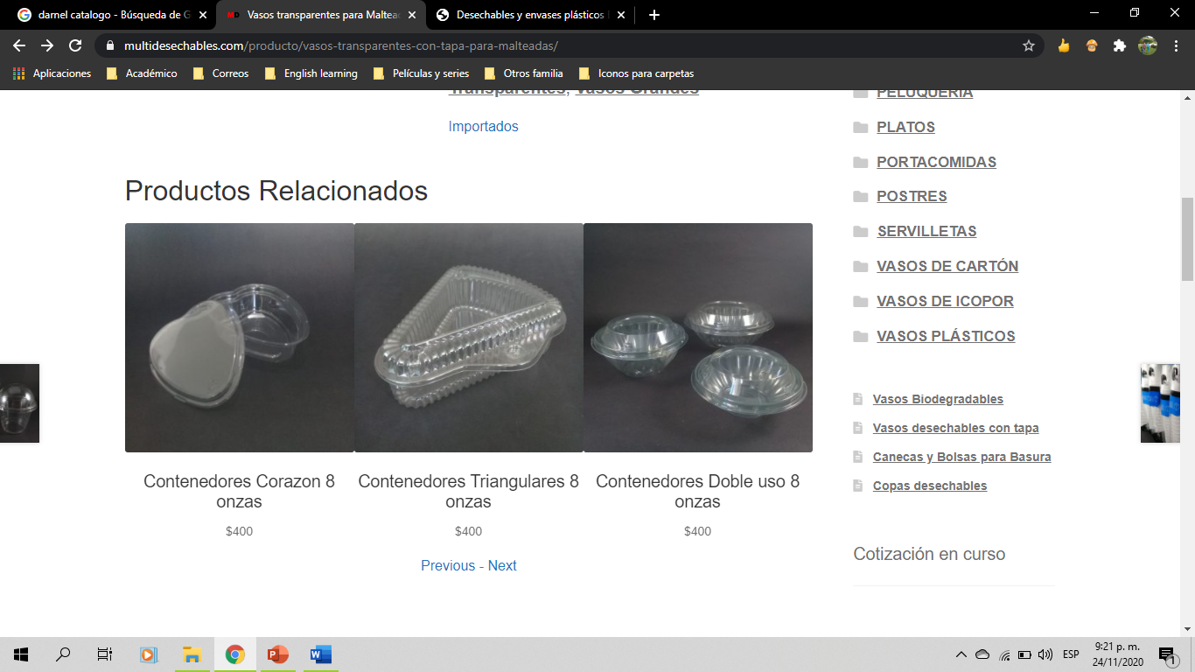




Tengo el gusto de presentarle gran variedad en sabores y presentación de mousses:
Sabores
Fresa
Mora
Uva
Frutos rojos
Maracuyá
Mango
Piña
Frutos amarillos
Lulo
Kiwi
Limón
Frutos verdes
Presentación
Depende del contenedor del postre el cual varía de acuerdo a la cantidad de mousse de la siguiente manera.
4 y 5 onzas ($2.500)
7 onzas ($3.500)
8 y 9 onzas ($4.000)
Estará compuesto de una cama de galleta si lo desea, mousse y salsa de la(s) fruta(s) seleccionada(s), decorado con fruta fresca y hierbabuena
Mousses
Sabores que Alegran

Slide 4
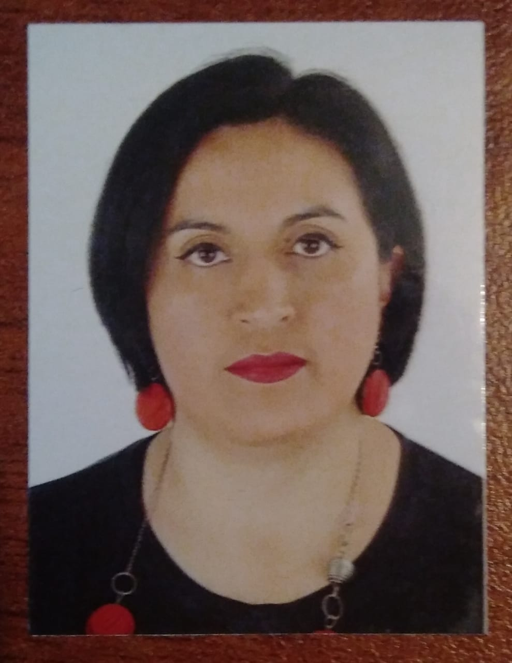
YURY KATHERINE YARA RODRIGUEZ
C.C.No. 52.879.525
Rh (O+)
Sabores que Alegran

Slide 5



Yury Katherine Yara Rodríguez
Preparamos para ti los más deliciosos
•Cupcakes •cake pops • postres personalizados
Contáctanos en:
3005603950
sabores.aleia@gmail.com
saboresaleia.wixsite.com/saboresamelia
Sabores que Alegran

Slide 6


